Slide 1
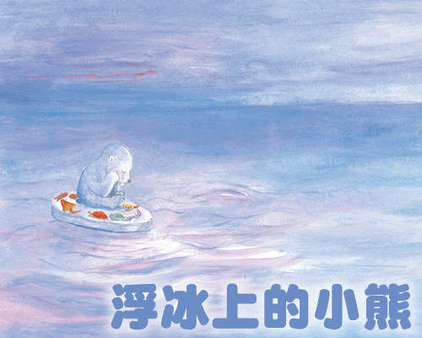
圖片來源：文化部兒童文化館

Slide 2
故事時間
文化部兒童文化館
圖片來源： openclipart

Slide 3
還記得故事內容嗎
主角是誰
食物來源
住在哪裡
發生什麼事
發生的原因
Notes:
1.小熊的家在哪裡？吃什麼食物？
2.發生了什麼事讓小熊和爸爸媽媽分開？
3.冰山或浮冰融化的原因？

Slide 4
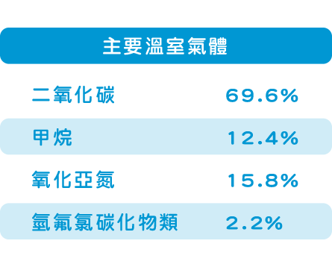
全球暖化原因
資料來源： 工研院-二氧化碳捕獲與封存技術網、新北i環保-搶救地球大作戰網站
Notes:
從前的人們因適量的二氧化碳與自然保持著生物呼吸平衡及溫度平衡，當太陽光照射進來時，大部份會由大氣會透過雲、大氣、地球表面反射回去，而大氣也能把熱能保留不會馬上散去，也使得溫暖的地球得以適合人類生存；而現在，人們大量使用含碳能源及石油、煤炭、天然氣等燃料，這些燃料燃燒過後會釋出了大量二氧化碳，而大氣中若含過多的二氧化碳使得大氣增厚，地球無法折射過多的太陽光的紅外線輻射，使得地球才發高燒。
(資料來源：工業技術研究院-二氧化碳捕獲與封存技術網)
人類過度的使用能源資源，工廠、汽車等製造大量的廢氣，過多的二氧化碳及其他溫室氣體排放到大氣，使大氣失去了原先的平衡。這些氣體就像厚厚的毯子，把日光的熱能困住，造成地球的溫度上升，並導致「氣候變遷」問題。 自工業革命之後，全球地表均溫已經上升了攝氏0.8度，且溫度上升的速度愈來愈快。
(資料來源：新北i環保-搶救地球大作戰網站)
溫室氣體的來源
1.二氧化碳自然過程，如光合作用、呼吸作用、衰變和海面氣體交換，導致陸地與大氣，以及海洋與大氣間二氣化碳的大規模交換。人類活動排放的二氣化碳有75%以上是由化石燃料的燃燒（加上水泥生產的少部分影響）產生的。其餘部分則是由土地利用變化（主要是毀壞森林）引起的。 2.甲烷甲烷的主要自然源是濕地。其他自然源包括白蟻、海洋、植被和甲烷水合物。產生甲烷的人類活動包括使用煤和天然氣生產能源、垃圾掩埋、飼養反芻動物(如牛、羊等)、稻作農業，以及生物量燃燒。 3.氧化亞氮氧化亞氮的自然源包括海洋、大氣中氨的化學氧化，以及土壤。熱帶土壤是一個向大氣排放氧化亞氮的特別重要的源。排放氧化亞氮的人類活動包括肥料中的氮轉化為氧化亞氮，以及隨後從農業土壤中的排放；生物量燃燒；養牛；以及某些工業活動，包括尼龍的生產。 4.氟氯碳化物氟氯碳化物不僅會破壞臭氧層，也是溫室氣體的一種。氟氯碳化物是由人類產生的，工業化時代以前它們在大氣中是不存在的。 5.臭氧對流層臭氧是由大氣中的光化學反應產生的，反應涉及一些先導化學物質，如一氧化碳、甲烷、揮發性有機化合物，以及氮氧化物。這些化學物質經由自然生物過程排放，以及人類活動排放，包括土地利用變化和燃燒燃料。
(資料來源：中央氣象局)

Slide 5
全球暖化影響
資料來源： 新北i環保-搶救地球大作戰網站
Notes:
科學家們研究發現，過去100年來，地球表面大氣的溫度增加了約0.74°C。大家可能覺得沒什麼大不了的，可是大家可能不知道，以地球的歷史來說，可能要好幾百萬年的時間才會增加或減少5 °C。所以說，在短短的一百年裡，地球表面的溫度增加0.74°C，算是相當大幅度的變化了。(資料來源：臺北市政府環保局)
自2008年以來，包括聯合國在內的許多國際組織已經設定了攝氏2度為地球均溫上升的「上限」值， 代表若地球均溫上升幅度超過工業革命之前攝氏2度，地球氣候系統的穩定性將受到破壞，溫度將更快速地上升，各種災難會愈來愈嚴重。(資料來源：新北i環保-搶救地球大作戰)

Slide 6
我們可以努力做的事
圖片來源： 行政院環保署網站

Slide 7
回收DIY
動手做做看

Slide 8
影片時間
小北極熊的危機
北極熊的請求
企鵝與北極熊的明天

